Slide 1
ssm-ide

Slide 2
项目概述
ssMobile是由成都信息工程学院的移动web小组Excalibur开发的针对触屏智能手机与平板电脑的website以及在线应用的跨移动操作系统的程序开发平台。

Slide 3
项目选题来源：
1.近几年来，随着科技的进步，全球移动行业如雨后
春笋般迅猛发展，单一的PC环境已经满足不了日益增长的数据传播渠道，各种移动设备逐渐在互联网这个大环境下扮演着越来越重要的角色。在人们每天接触各种各样的移动设备以获取最新的消息以及休闲娱乐的同时，跨平台性也逐渐被越来越多的人所重视。
而移动操作系统上的应用程序开发需要不同的平台环境以及编程语言，因此当一个应用程序需要在多种移动操作系统上部署和运行时将面临诸多困难：错误调试困难、各操作系统上应用的版本同步、后期维护和程序升级困难等。而为了克服这些困难，越来越多的移动程序设计者们开始转向基于跨移动操作系统的程序设计。成本低、周期短，不用重新设计，种种优势使得跨移动操作系统的程序开发影响力持续扩大，也让诸多跨平台开发工具趁势崛起。

Slide 4
项目选题来源
在此以上的环境中ssm-ide产生，ssm-ide在跨平台和兼容性上都进行创新，使得跨平台的同时，兼容性也得以维持。
同时我们在开发速度上也进行创新，在 保证跨平台性优良的前提下，提升网站开发速度，省去开发人员编写大量前端代码的工作量。开发人员只需要简单拖拽就能实现很多复杂的前台页面，从而使软件开发人员能方便的开发跨移动操作系统的应用程序。

Slide 5
项目的大概执行进度时间表
2013年08月02日 修正了对部分低版本webkit的动画支持
2013年07月20日 新增了表格布局和树形布局
2013年06月20日 发布1.0beta
2013年09月20日 新增了数据集分页控件
2013年09月29日 新增了标题下拉框控件
2013年10月18日 新增了滚动焦点图控件
2013年10月28日 新增了浮动提示框控件
2013年11月01日 新增了加载中动画控件
2013年12月31日 新增了柱形图图表控件
2014年01月18日 提供柱形图图表横屏支持
2014年02月18日 重新整理代码的目录格式，发布1.1beta
。。。。。。。。。

Slide 6
项目的成果
ssMobile为移动软件开发人员提供了一个兼容主流移动操作系统的统一UI及功能接口系统，也可用于移动软件开发的快速原型系统设计。
ssMobile不仅在智能手机上，也设计和测试能够完全运行于平板电脑甚至桌面电脑。
ssMobile平台为浏览器应用程序开发提供服务。通过HTML,CSS 和JavaScript 来创建并 且通过现代移动浏览器传送应用程序。现代移动浏览器包括苹果的Mobile Safari （基于ios设备），谷歌的 Chrome for Android（仅在Android 4+有效），以及微软的Internet Explorer 10（基于Windows Phone 8）。

Slide 7
项目简介
1
产品的特点
2
产品技术优势
3
SSMobile-IDE体系结构
4
功能概述

Slide 8
一、产品的特点
IDE轻便简洁兼容性高:
IDE采用四层B/S（浏览器/服务器）体系结构使得用户只需要通过浏览器打开链接便可运行我们的IDE，避免了还需要安装相应程序或插件的复杂过程，所有类库、插件均由浏览器自动加载，只要进入到IDE的链接地址便可使用IDE进行网站的编辑.目前IDE已经兼容chrome、Firefox、IE11+，已经能够做到兼容大部分WebKit内核和IE内核浏览器。

Slide 9
产品的特点
建站方便快捷界面友好:
主要通过对jqtouch的重写，实现响应式UI布局，使之能在移动webkit浏览器中流畅运行一些动画、列表导航等等常见的UI效果，并且适用于各种分辨率，各种屏幕大小的设备。集成开发环境中采用可视化拖拽的方法，实现所见即所得的设计模式。利用angularJS构建可视化的编辑器。为用户提供可拖拽组件，同时使用户能够简便的设置各个组件的属性（包括样式，组建功能等），从而降低开发难度，提高程序的开发效率。研究界面的本地应用用户体验设计技术，为用户提供在线预览功能，使用户能够清晰的预览应用的前台效果，并可自由地与编辑状态切换，方便开发。

Slide 10
二、产品技术优势
轻量的移动前端框架DOM操作库:
我们针对移动端资源有限的特点，计划打造轻量的移动前端框架。我们的UI库计划重写jQTouch。jQTouch是来自于Sencha labs的一个jQuery插件，可以在iPhone，iPod Touch等设备的Mobile WebKit浏览器上实现一些动画、列表导航、默认应用样式等各种常见UI效果。随着iPhone，iPod Touch等设备的使用日益增多，jQTouch无疑为手机网站的开发减少了很多工作，而且在样式和兼容性方面也得到了很大的提高。
DOM操作我们计划抛弃PC上的主流javascript工具jQuery，使用更针对移动端的zepto作为底层支持。这样预计能够大大提高网页在移动端的运行效率，同时也不会造成其在功能上的缺失。

Slide 11
产品技术优势
编辑器灵活：
在编辑器设计上，我们计划采用angularJS来使我们的编辑器能够更加方便、灵活的添加、删除各种html组件。即可插拔组件式构建，自带丰富的组件库，亦可自主开发该平台的插件，具有良好的扩展性。

Slide 12
产品技术优势
允许第三方插件:
我们计划使用开源免费的策略不断提高市场的影响力，且提供接口允许第三方完善插件和部分架构。

Slide 13
三、SSMobile-IDE体系结构
SSMobile-IDE采用模型、视图和控制器架构（MVC），模型提供应用业务逻辑；视图则是在屏幕上的显示（HTML页面）；控制器则是angularJs、node.js，它们用于管理用户与视图发生的交互，采用MVC模型，将逻辑层和表示层分开以后，使得它们各自能够独立的变化，进而使得可维护、可扩展及可测试方面得到很大改善；通过将控制器和模型代码保持在视图之外，可以动态的决定表示的形式。

Slide 14
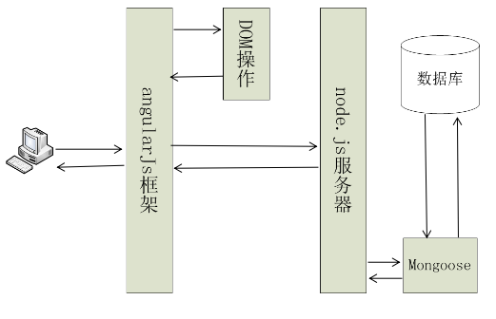
SSMobile-IDE体系结构

Slide 15
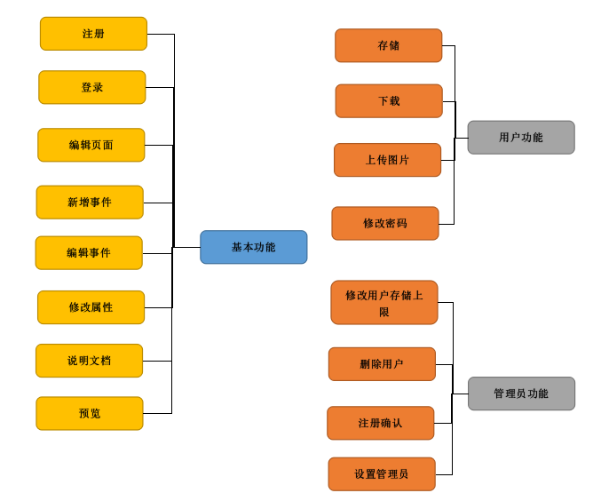
四、功能概述

Slide 16
基本功能
一、注册
为游客提供一个注册功能，该注册功能将检测用户输入的用户名及密码是否符合规定，如若符合规定且没有与之前已注册用户重复，那么将注册成功，否则注册失败。注册并且登录之后的用户将可以使用平台提供的更多的功能。
✔检查输入
✔用户查询
二、登录
登录将会检查用户输入的用户名和密码是否和注册的一致，如若一致则登录成功，否则登录失败。注册了的用户只要登录之后将可以使用平台提供的更多功能。
✔检查输入
✔用户查询

Slide 17
基本功能
三、编辑页面
用户能够通过拖拽来搭建一个页面的整体框架，并且能够对添加的组件进行拖拽排序，使之排列顺序改变。如果是用户不想要的组件，则可以在编辑页面将对应组件删除。
✔增加组件
✔组件排序
✔删除组件
✔修改样式
✔修改主题
四、新增事件
新增事件能够对某些特定的组件增加HTML中已经定义过的事件，并且能对事件代码进行编辑，写出自己想要的事件。
✔事件绑定
✔事件设置
✔选择事件

Slide 18
基本功能
五、编辑事件
编辑事件能对已经添加的事件进行编辑、删除等一系列操作。
✔删除事件
✔修改事件
✔更换事件
六、修改属性
修改属性能够对添加的组件进行属性上的修改，包括组件的外观以及组件的各种HTML、CSS属性。
✔修改HTML样式
✔修改CSS属性
✔修改主题
✔修改字体
✔编辑排版

Slide 19
基本功能
七、说明文档
用户点击该链接可以查看IDE的使用手册已经说明文档和API。
✔操作指南
✔说明文档
✔对外接口
八、预览
用户可以通过预览界面查看所搭建网站对不同设备、不同分辨率的适应性，以及所呈现的效果。
✔支持切换不同设备显示样式（如：平板、手机、PC）
✔支持自定义屏幕大小
✔支持全屏预览

Slide 20
用户功能
一、存储
能让登录了的用户对当前编辑的页面进行保存，把当前操作的页面保存到服务器端，方便下次编辑时直接从服务器读取数据继续编辑。
✔读取当前编辑内容
✔存储当前编辑内容
✔查看存储是否上限
二、下载
下载功能能让用户对当前编辑的内容进下打包下载，下载的内容即为所搭建的网站。
✔读取当前编辑内容
✔打包当前内容
✔查看用户是否登录
✔把页面剥离IDE

Slide 21
用户功能
三、上传图片
该功能支持用户对某些特定的组件进行上传图片，并将上传的图片同步显示到组件对应位置。
✔检测图片大小
✔检测图片属性
✔对图片转码
✔解码图片
✔保存到服务器
✔同步显示到组件
四、修改密码
登录了的用户能对自己的密码进行修改，只要输入自己当前的密码，再输入要修改的密码即可进行修改。修改时系统会检查用户输入当前的密码是否正确，并且检查要修改的密码两次重复输入是否一致，如果都合格，那么就能修改成功，否则修改失败。
✔检测输入
✔读取数据
✔修改数据

Slide 22
管理员功能
一、修改用户存储上限
管理员能够修改注册用户当前所能拥有的存储的上限，默认每人的存储上限是3个版本。
✔查看用户数据
✔修改用户数据
二、删除用户
管理员能够在当前用户列表中删除对应的用户，并且删除之后不能恢复。
✔查看用户数据
✔删除用户

Slide 23
管理员功能
三、注册确认
管理员拥有批准用户注册的权限，用户注册之后要等待管理员审批之后方可登录，否则无法正常登录。（目前用户注册默认不需要审核，如若需要打开即可）
✔查看用户数据
✔审核用户
✔批准注册
四、设置管理员
管理员能够在当前用户列表中，选取某个用户，使之成为管理员，并让其拥有管理员的一切权限。
✔查看用户数据
✔授权

